Slide 1
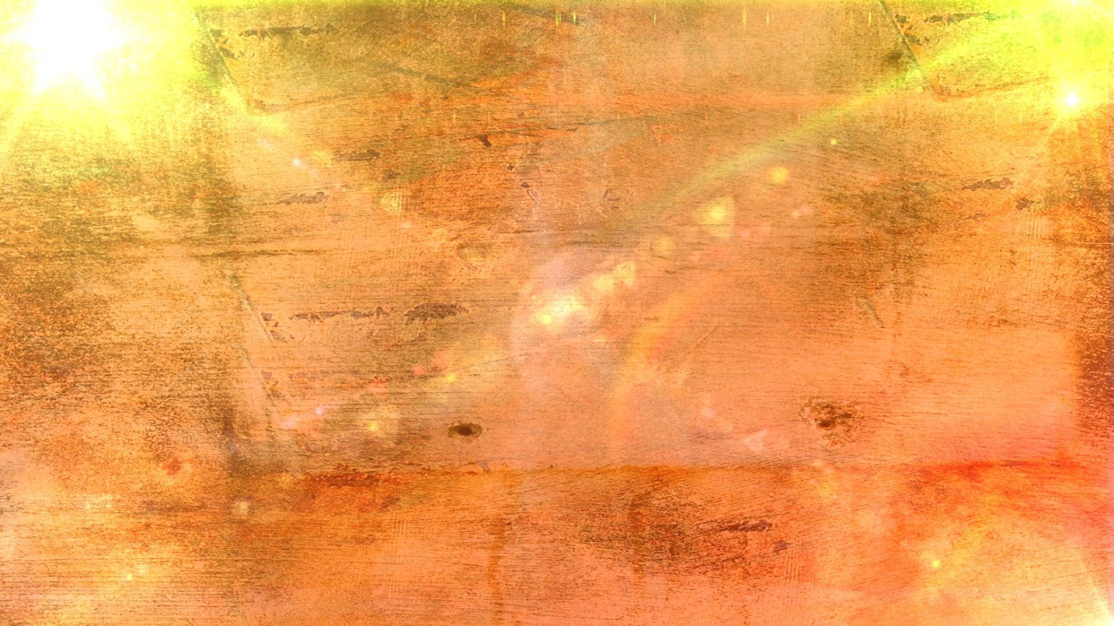
Государственное бюджетное образовательное учреждение средняя школа № 21 имени Э. П. Шаффе
отделение дошкольного образования детей Санкт - Петербурга
«Опалённое детство»
(детско – родительский проект о дошкольниках и сотрудниках детского сада № 13 Василеостровского района)
Подготовили: Губанова Е. Н. – старший воспитатель
Шувалова Н. А. – воспитатель
Чергейко Н. Н. – воспитатель
Балахтина С. В. - учитель - логопед

Slide 2
«Мы выжили тогда потому, что не остались в одиночестве, а стали частицей большой семьи под названием «детский сад», где все помогали друг другу жить. Взрослые заботились о малышах, а малыши заставляли взрослых бороться за жизнь.»
(В. М. Пахомова, блокадница, воспитанница д/с №38)

Slide 3
Вид проекта: познавательно – творческий, исследовательский.
Сроки реализации: сентябрь - май 2023
Участники проекта: обучающиеся старшего дошкольного возраста группы компенсирующей направленности, педагоги, родители

Slide 4
Актуальность:
- проблема патриотического воспитания подрастающего поколения является одной из важных в образовательном процессе
- детский сад № 13 (сейчас ОДОД при школе № 21) работал во время блокады
- интерес детей, педагогов и родителей к теме (проект продолжен по предложению родителей воспитанников группы)
- один из этапов подготовки к 155 - летнему юбилею учреждения (в 2023 году)

Slide 5
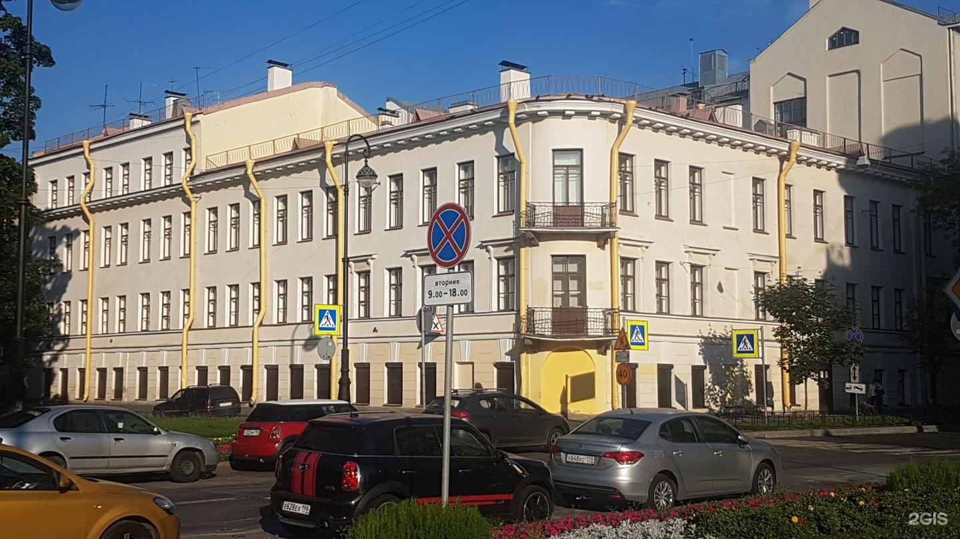
Цель: создать условия для проявления интереса и неравнодушного отношения обучающихся к жизни дошкольников во время блокады Ленинграда, к роли сотрудников детских садов в спасении детей (в том числе на примере работы д/с № 13)

Slide 6
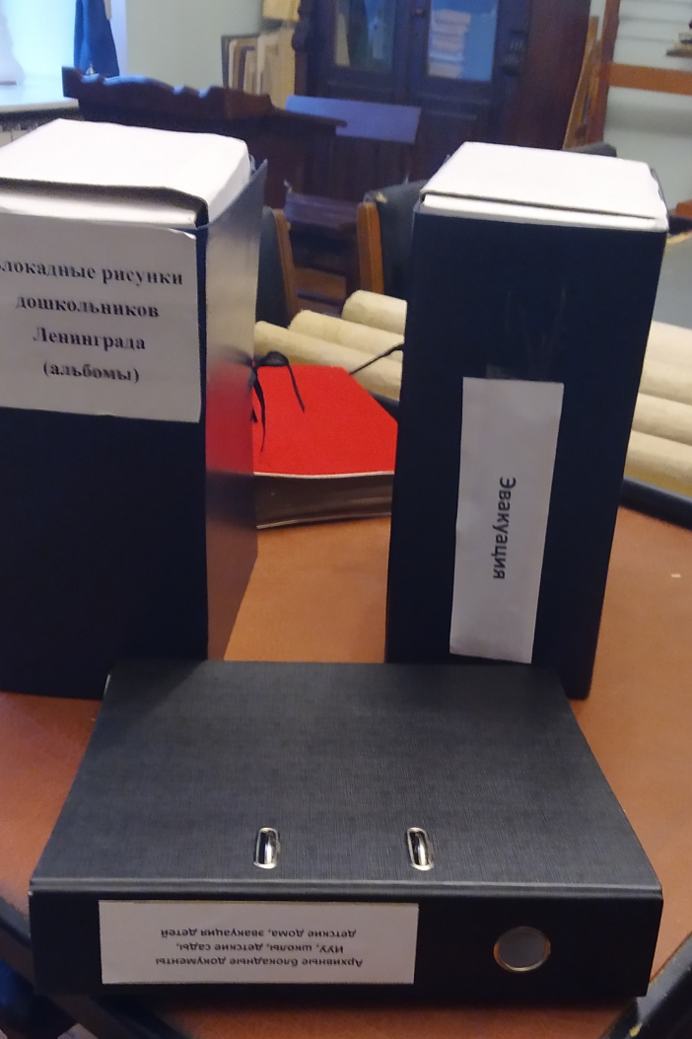
Подготовительный этап проекта
-дальнейшее изучение педагогами материалов о жизни детских садов Василеостровского района в дни блокады Ленинграда, методической литературы, статей, презентаций
- установление новых фактов о деятельности сада № 13 (работа в архиве педагогического музея АППО, сайт «Медаль за оборону Ленинграда»-medal.spbarchives.ru)

Slide 7
- официальные запросы в Государственный музей Санкт- Петербурга , музей « Особняк Румянцева », Народный музей « Дети и дошкольные работники осаждённого Ленинграда » о имеющихся материалах о работе сада в дни блокады.
- анкетирование родителей (Приложение №1)
- создание двух рассказов «Удивительные истории домовёнка Василия» (дополнение к ранее созданным)
- пополнение «Блокадного словарика»
аудиозаписи «Звуки блокадного города»
подбор художественной литературы по теме
- разработка сценария, посвящённого 80- летию со дня прорыва блокады Ленинграда

Slide 8
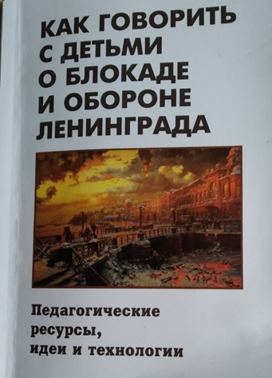
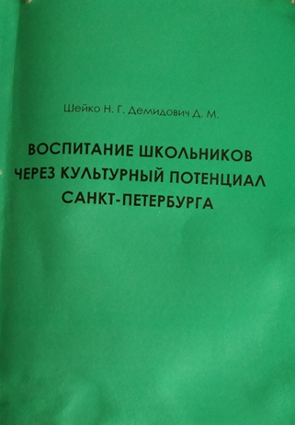
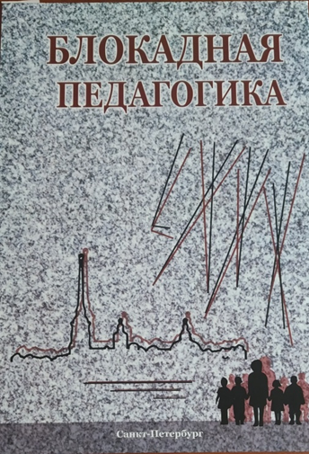

Slide 9
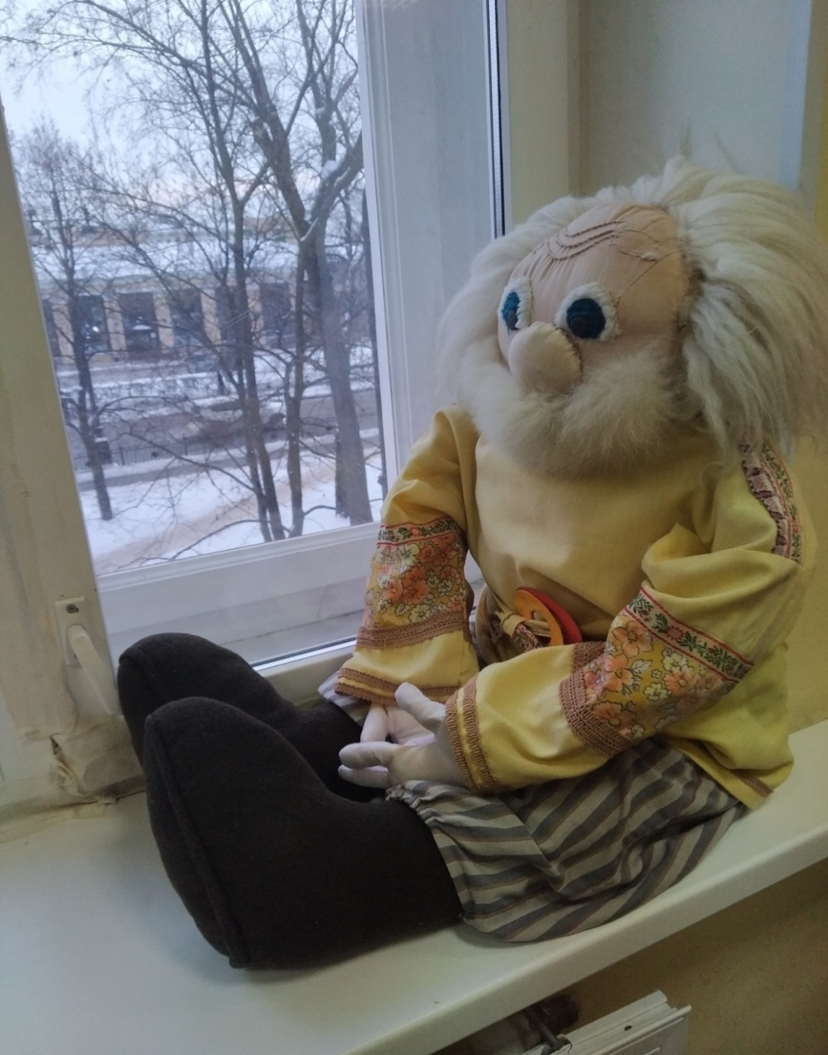
Домовёнок Василий.
От его имени педагоги рассказывают историю детского сада.

Slide 10
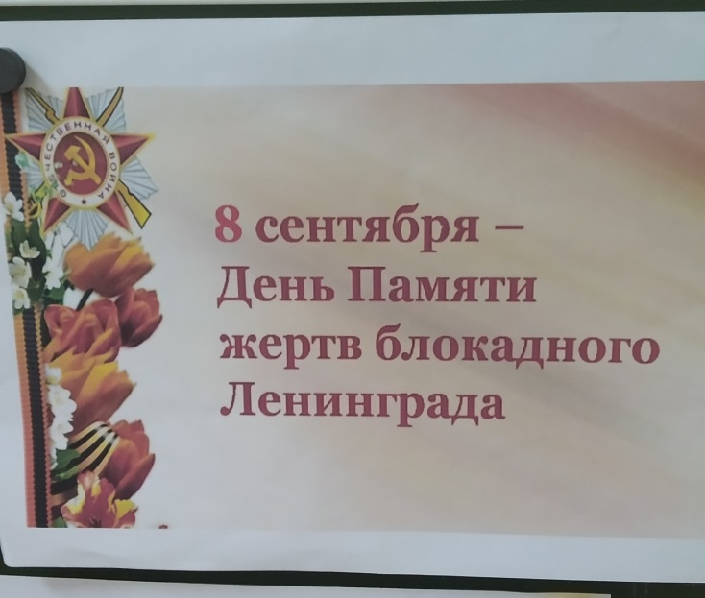
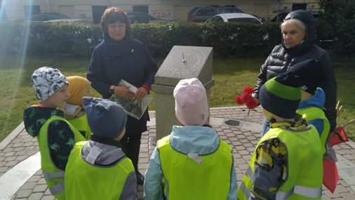
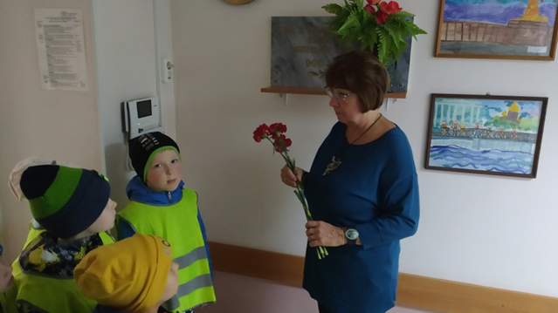
Основной этап проекта.
8 сентября 2022 года в День памяти жертв блокадного Ленинграда состоялась целевая прогулка к блокадным солнечным часам, возложение цветов к памятной доске в ОДОД.

Slide 11
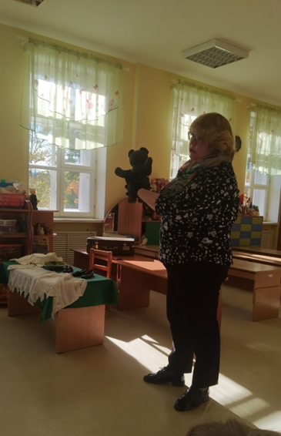
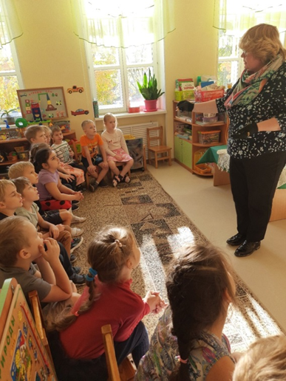
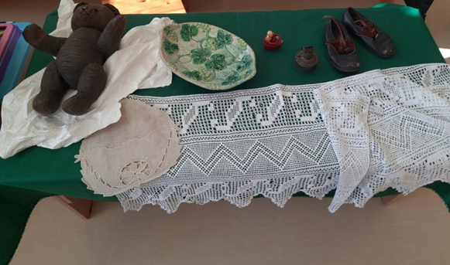
В начале октября прошла беседа «Расскажи мне о блокаде», которую провела хранитель музея обороны и блокады Ленинграда Савельева А. Г. Она продемонстрировала подлинные предметы из коллекции музея: коптилку, туфельку и детские игрушки и рассказала об обычных ленинградцах, которые всю жизнь хранили, берегли эти вещи.

Slide 12
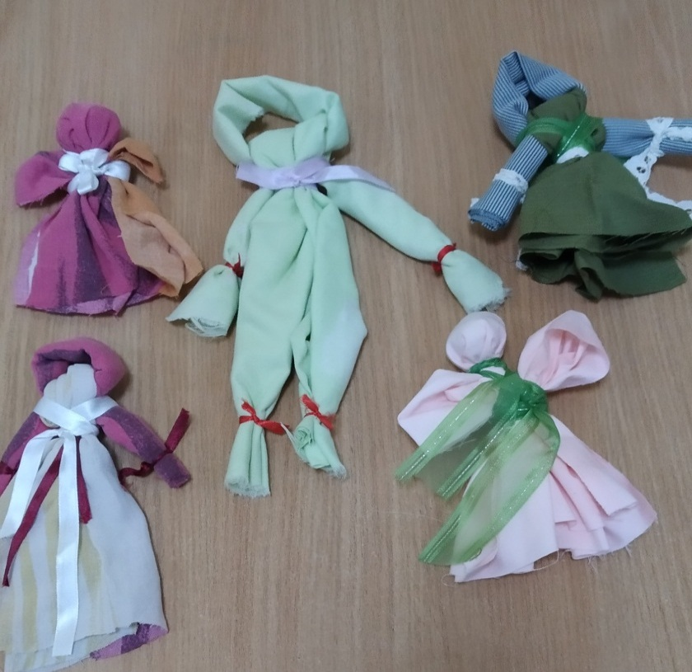
Анна Геннадьевна отметила, что у блокадных детей были и игрушки, сделанные из тряпочек, ниток и других подручных материалов. Эти игрушки -обереги для детей.
Наших воспитанников заинтересовали куклы - обереги. Провели мастер - класс, на котором рассказали о том, что такое «оберег» и научились изготовлять таких кукол.
Проинформировали и родителей
о куклах - оберегах
(Приложение № 3)

Slide 13
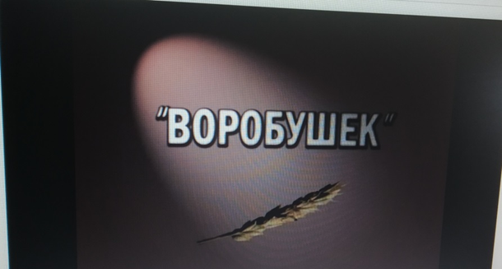
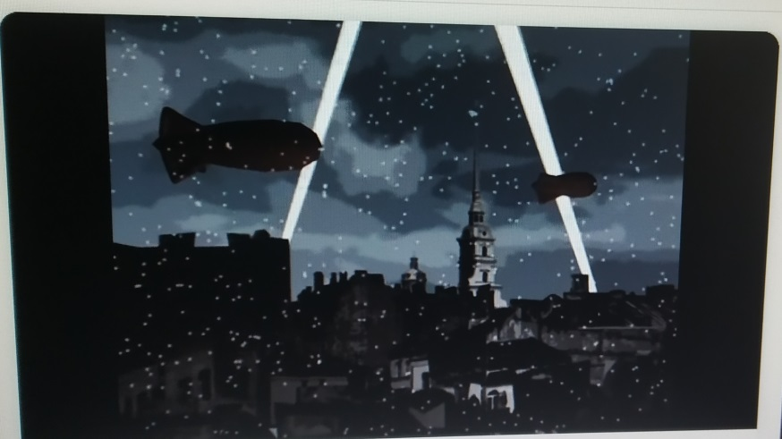
Просмотр мультфильма « Воробушек» и беседа после просмотра (ноябрь 2022 г.)
Ребята с интересом посмотрели мультфильм «Воробушек» и рассказали о том, что увидели и о чём этот мультфильм. (Приложение № 4 «Рассказы детей»)

Slide 14
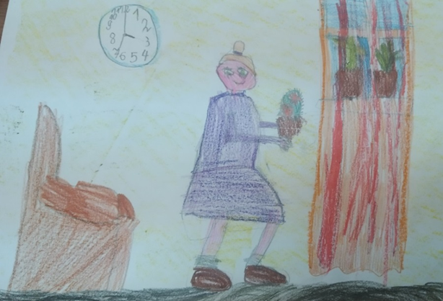
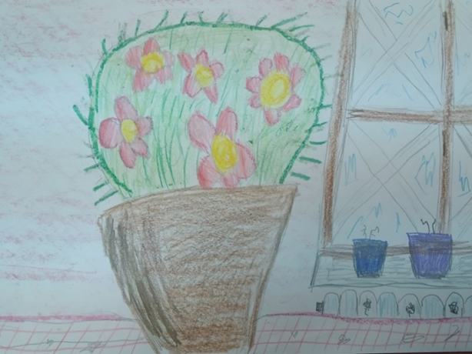
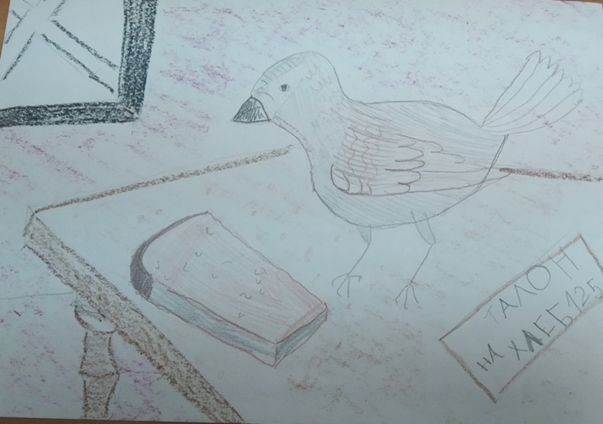
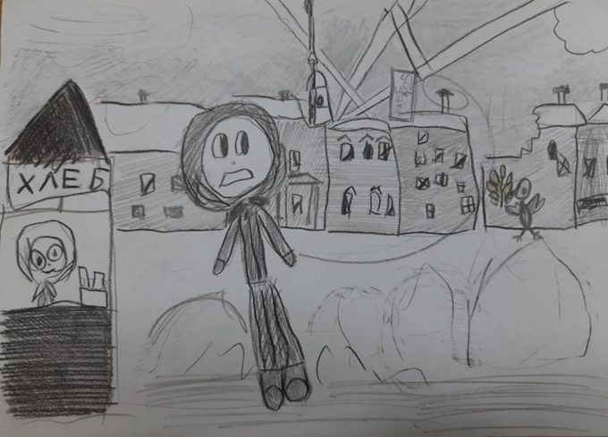
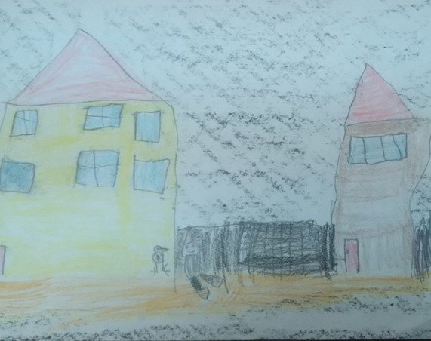
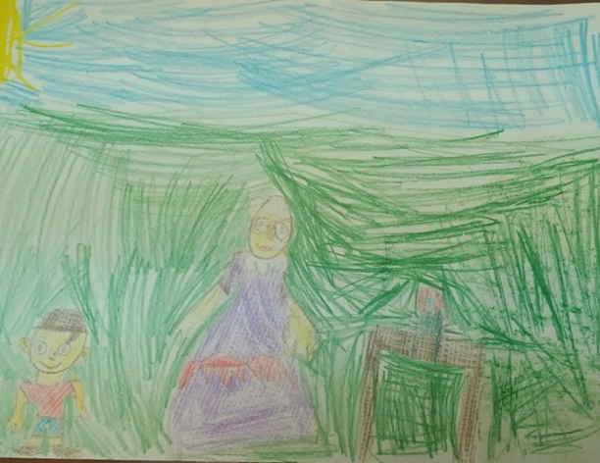
Детям и родителям было предложено посмотреть и другие мультфильмы о блокаде: «Бабушкин кактус», «Конфета», отразить свои впечатления в рисунках.

Slide 15
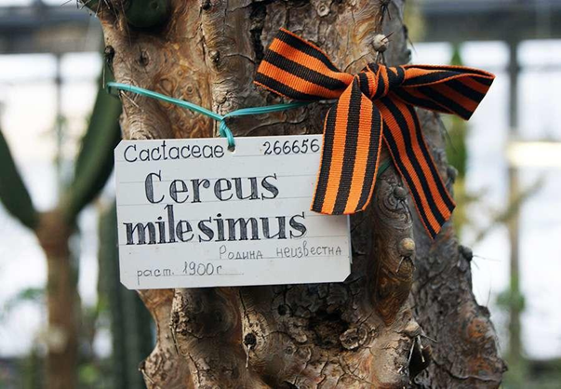
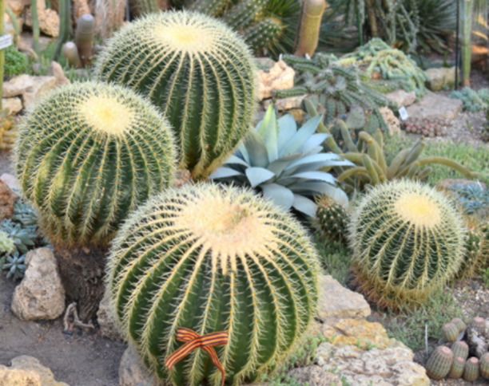
После просмотра мультфильма «Бабушкин кактус» Наташа К. рассказала, что была в Ботаническом саду, видела кактусы. Задала вопрос : «Они тоже пережили блокаду ?» Педагоги предложили Наташе и её родителям узнать, так ли это. Результатом стало сообщение Наташи и её мамы о том, как спасали растения в Ботаническом саду в годы блокады.
Растения с георгиевской ленточкой, пережившие блокаду.

Slide 16
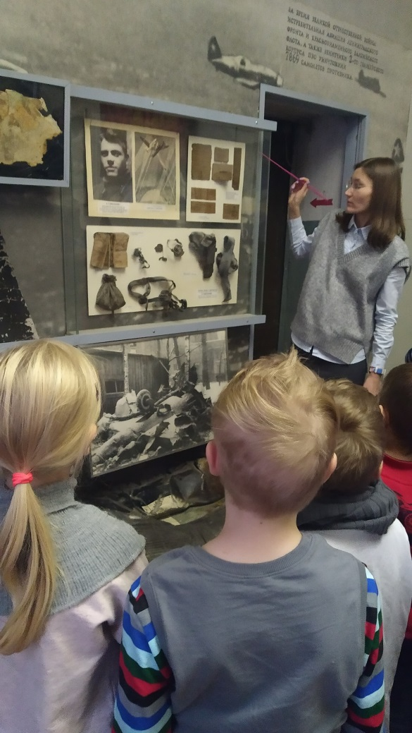
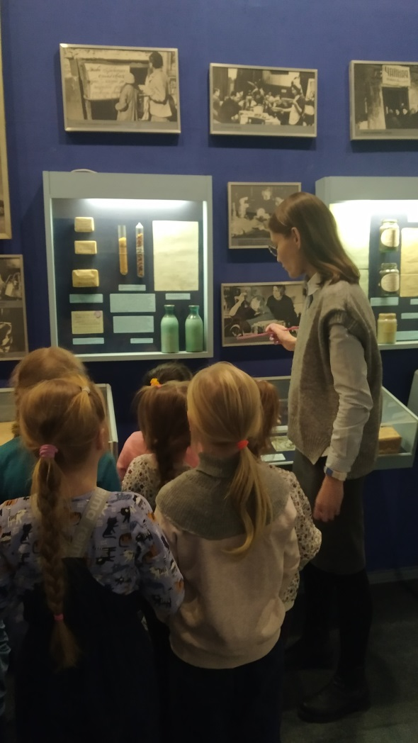
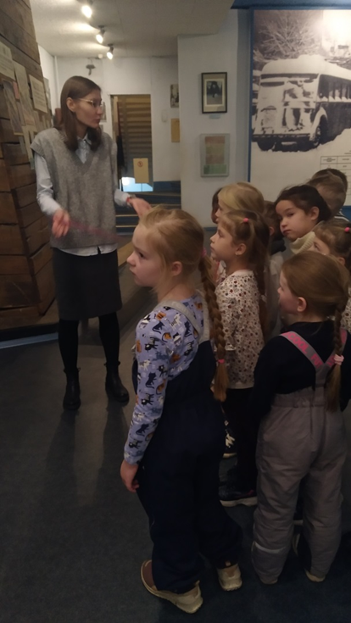
Экскурсия в музей «Особняк Румянцева»
(ноябрь 2022 г.)
(Английская набережная, д.44). Экспозиция «Ленинград в годы Великой Отечественной войны»

Slide 17
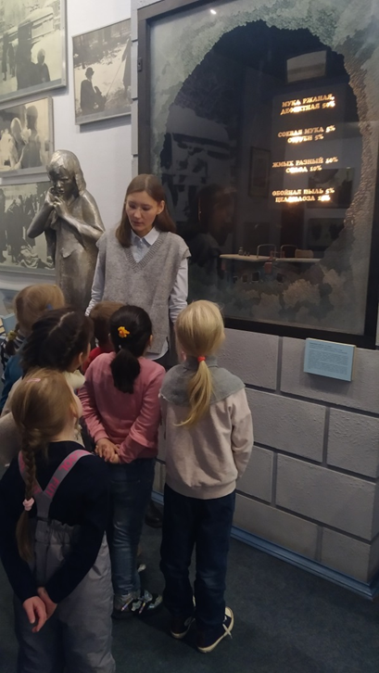
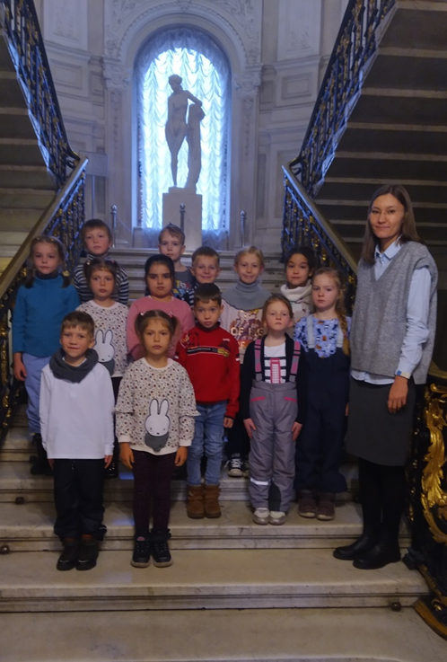
Свои впечатления от экскурсии дети отразили в рисунках и рассказах.

Slide 18
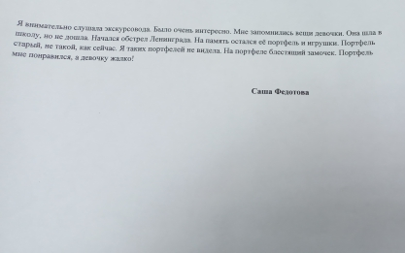
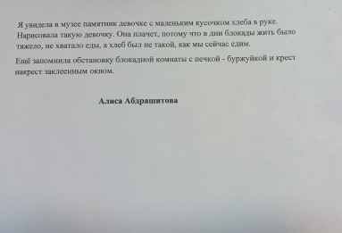
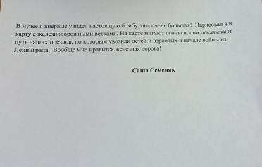
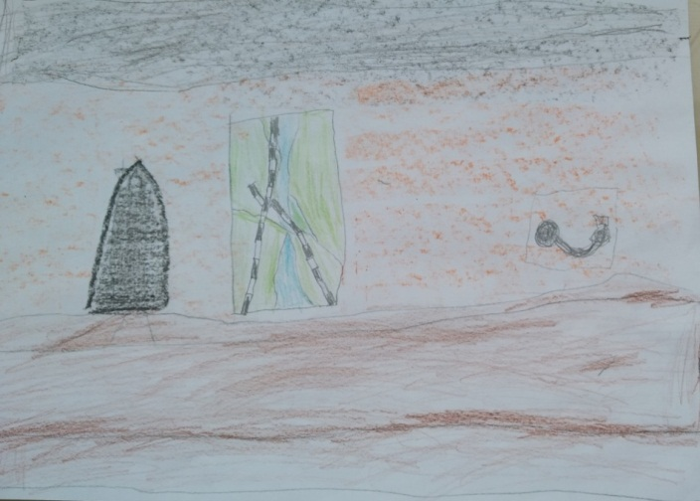
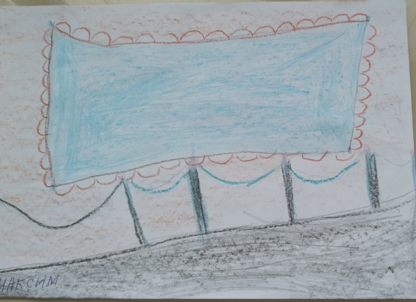
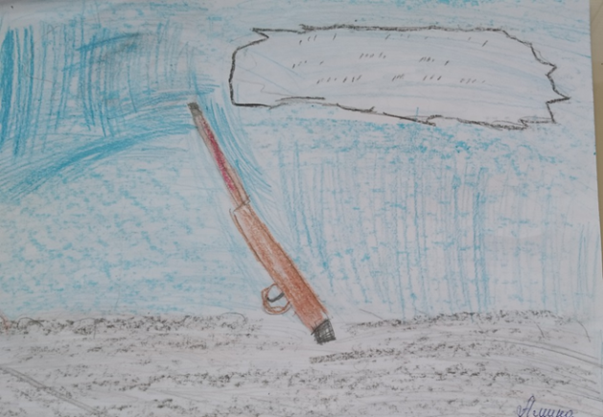
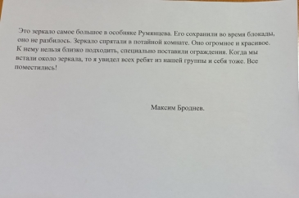
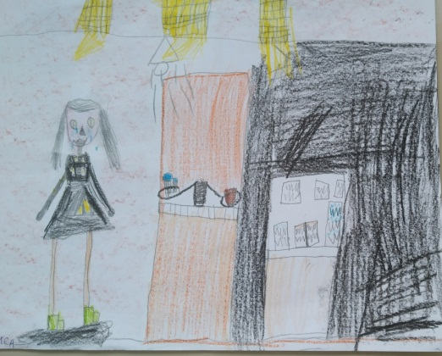

Slide 19
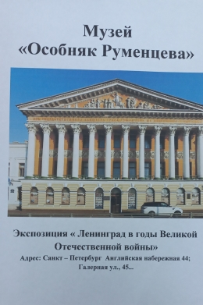
Результат нашей экскурсии: оформление альбома Музей «Особняк Румянцева», куда вошли фотографии с экскурсии, буклеты, рисунки и рассказы детей.

Slide 20
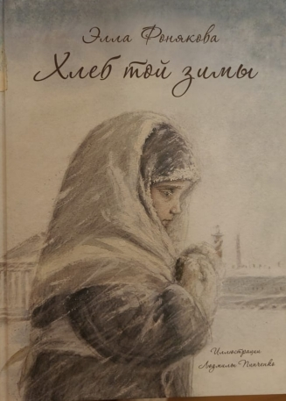
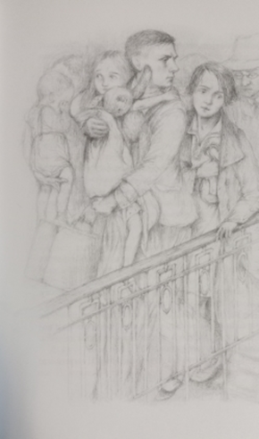
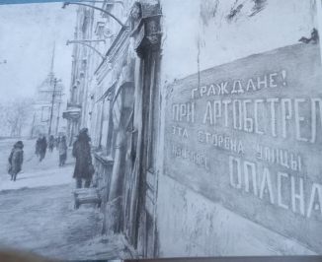
Чтение повести (отдельные главы) Э. Фоняковой «Хлеб той зимы» (с ноября 2022 г.)
Это автобиографическая повесть о первокласснице Лене, которая осталась вместе со своей семьёй в блокадном Ленинграде. Действие некоторых глав происходит в знакомых детям местах, на Васильевском острове.
Воспитанники с интересом рассматривали иллюстрации в книге художницы Людмилы Пипченко, которая с поразительной точностью передала настроение повести.

Slide 21
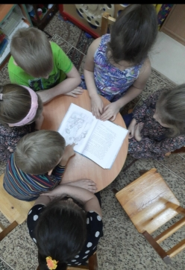
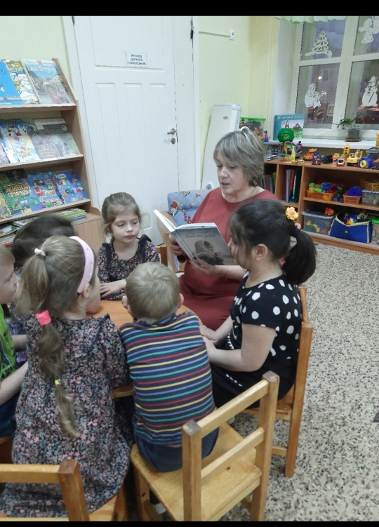
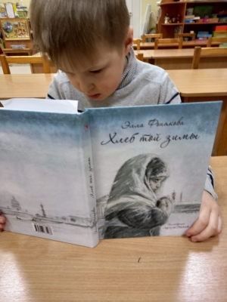

Slide 22
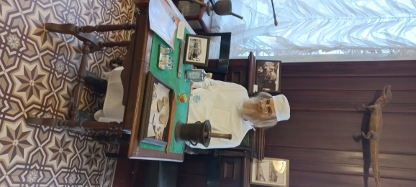
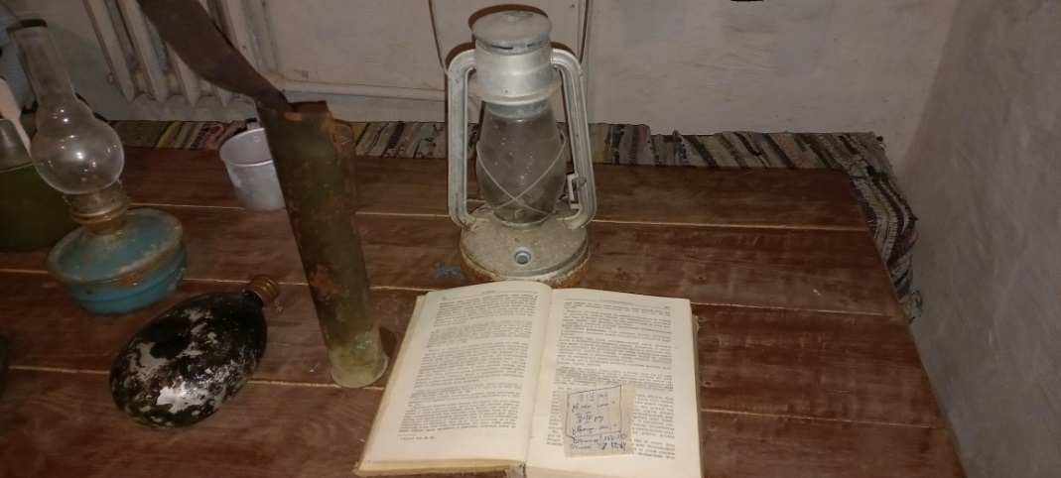
Экскурсия в музей аптеки Пеля
(декабрь 2022 г.)
Посетив бомбоубежище аптеки, дети почувствовали, как страшно, неуютно там находиться, сидеть в течение нескольких часов, без света, еды, а иногда и без воды. Обратили внимание на толщину стен и дверей.

Slide 23
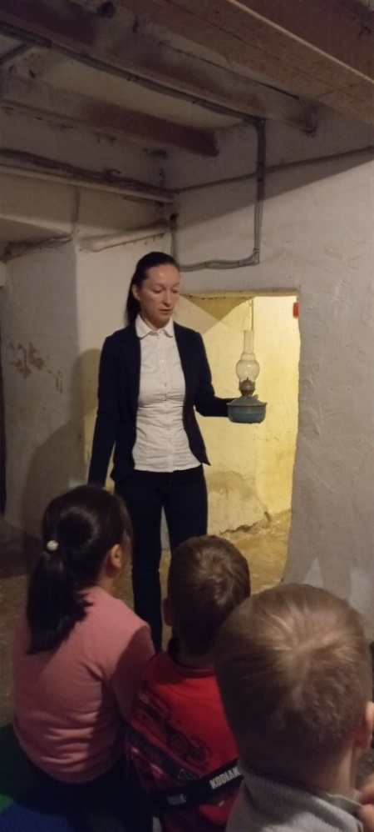
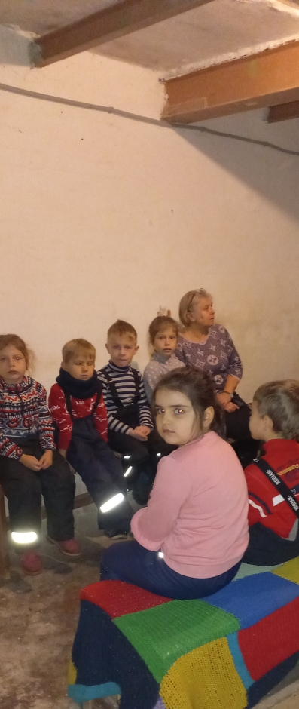

Slide 24
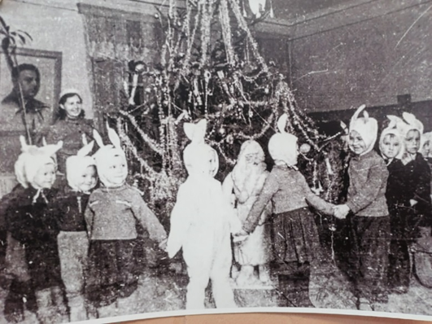
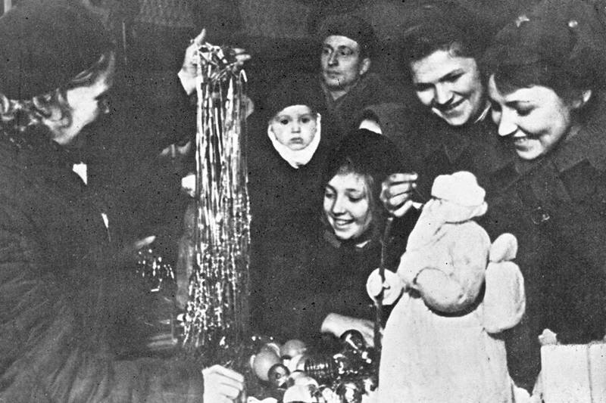
Домовёнок Василий рассказал детям о том, как в нашем детском саду встречали Новый 1942 год (из воспоминаний Положинцевой О.А.- заведующей д/с №13).

Slide 25
Ребята рассмотрели фотографии блокадных ёлок и выразили желание украсить ёлку в группе в стиле сороковых годов, сделав украшения, которые традиционно висели на ёлке: гирлянды, флажки, игрушки из ваты и бумаги.
Кроме того, руководитель музея АППО Подгорнова С.В. показала пособие 1935 года «Украсим ёлку» с выкройками и инструкциями по изготовлению игрушек из картона, бумаги, ваты. Педагоги предложили родителям и детям сделать такие игрушки.

Slide 26
Вот что получилось.

Slide 27
В детском саду наши воспитанники с удовольствием изготовили гирлянду на новогоднюю ёлочку.

Slide 28
Новогодняя ёлка в группе с ретро - игрушками

Slide 29
Дети вместе с родителями приняли участие в мастер-классе «Память сквозь песни». Работы размещены на виртуальной культурно - образовательной выставке «Спасённое детство», организованной кафедрой культурологического образования АППО, во вкладке «Послевоенное время» на padlet доске.

Slide 30
Маршруты выходного дня- посещение музеев Санкт- Петербурга, связанных с блокадой Ленинграда.
Подводная лодка Д – 2 «Народоволец»

Slide 32
Музей «Дорога жизни» (Осиновец)

Slide 33
Музей обороны и блокады Ленинграда

Slide 34
В ходе работы по проекту был создан фильм «У истоков» - о музыкальном руководителе Битепаж - Чагиной К.П., которая работала в нашем саду в годы блокады Ленинграда.
Рассказ и презентация данной работы были представлены на педагогическом совете школы № 21 в декабре 2022 года, фильм – в чате родительской группы.

Slide 35
Книжный уголок в группе
Инсталляция к 80- летию прорыва блокады Ленинграда, созданная воспитанниками и педагогами

Slide 36
Беседа к 80- летию со дня прорыва блокады Ленинграда
Домовёнок Василий познакомил воспитанников со стихами, загадками, придуманными детьми д/с №1 В.О. района ко дню прорыва блокады, найденными в архивах музея АППО.

Slide 37
Дети рассмотрели наградные листы сотрудников детского сада № 13 Василеостровского района, найденные на сайте « Медаль за оборону Ленинграда»

Slide 38
К 80 - летию со дня прорыва обучающиеся вместе с родителями сделали поздравительные открытки и разместили их на дверях парадных, в которых живут.

Slide 40
Изо-деятельность
Рисование на тему «Блокада Ленинграда»

Slide 41
Рисование « Разорванное кольцо»

Slide 42
Целевая прогулка к солнечным часам блокадного Ленинграда и к памятной доске на доме, где жила Таня Савичева (17.01.2023)

Slide 44
Мини – музей в группе, посвящённый блокаде Ленинграда

Slide 45
Заключительный этап
музыкальный досуг, посвящённый 80 летию прорыва блокады Ленинграда (совместно с родителями)
акция «Свеча в окне» (родители и дети)
- презентация альбомов «Блокадные места Васильевского острова» (результат маршрутов выходного дня), « Война в истории моей семьи»

Slide 47
Результаты проекта:
- у обучающихся и родителей повысился интерес к истории детского сада, к блокаде Ленинграда, к Великой Отечественной войне, к истории своей семьи.
- воспитанники осознали, что дошкольные работники заботились, оберегали, любили детей, помогали справляться с трудностями
- расширился кругозор детей, представления о жизни и быте дошкольников и памятных местах, музеях блокадного города
- произошло сближение поколений (дети, родители, педагоги, бабушки, дедушки)
- пополнилась методическая копилка (конспекты, альбомы, презентации, фильмы)

Slide 48
Планируется:
- участие педагога Чергейко Н.Н. в городском конкурсе, проводимым АППО «Педагогический музей: пространство инноваций», в номинации : «Музейно- педагогическое занятие» Тема: «Блокадный бидон»
- продолжить создание альбома « Война в истории моей семьи»
- участие в акции «Бессмертный полк» (май)
-праздник, посвящённый Дню Победы совместно с учащимися школы № 21 и ветеранами Великой Отечественной войны
- создание фильмов, презентаций о сотрудниках детского сада №13, работавших в годы блокады в Ленинграде: Вилькорейской Т.А., Раздольской К.С. - Публикация их в электронном детском журнале Василеостровского района « Солнечные зайчики»

Slide 49
Из воспоминаний педагогов детского сада № 13 мы узнали, что семь человек сотрудников были награждены медалью «За оборону Ленинграда». Но, изучая материалы сайта « За оборону Ленинграда», выяснили, что этой медалью были награждены 16 сотрудников нашего детского сада, среди которых заведующая, завхоз, повар, помощник повара, воспитатели, музыкальный руководитель, уборщицы, дворник.
Все эти люди сохранили жизни 110 маленьким ленинградцам, посещавшим детский сад № 13 Василеостровского района!

Slide 50
Анисимова Вера Яковлевна
Берлин Анна Григорьевна
Буянок Ксения Елисеевна
Иванова Домна Тимофеевна
Конник Бронислава Исаевна
Крейз Циля Мироновна
Крехтова Анна Михайловна
Леонтьева Вера Михайловна
Положинцева Ольга Алексеевна
Помылёва Людмила Александровна
Порошина Мария Васильевна
Силантьева Прасковья Николаевна
Тёмкина Мира Моисеевна
Филимонова Анна Васильевна
Фролова Александра Яковлевна
Чагина Корнелия Павловна

Slide 51
Мы помним! Мы гордимся!
В настоящее время рассматривается предложение об увековечивании памяти этих людей: дополнительная табличка с данными сотрудников, награждённых медалью, рядом с памятной доской в ДОУ.

Slide 52
СПАСИБО ЗА ВНИМАНИЕ!

